Slide 1
Aangifte PB 2016
Persconferentie
26 april 2016
North Galaxy
Johan Van Overtveldt
Minister van Financiën
Philippe Jacquij
Administrateur-generaal van de Fiscaliteit

Slide 2
Agenda
Indienen van de aangifte 2015
Behandeling van de aangiften
De aangifte 2016
Steeds minder papier
Nieuwigheden Tax-on-web
Termijnen indiening van de aangifte
Ingediende aangiften
Herinneringsbrieven
Sancties bij niet-indiening
Hulp bij het invullen van de aangiften
Nuttige telefoonnummers en adressen
Tax Shift

Slide 3
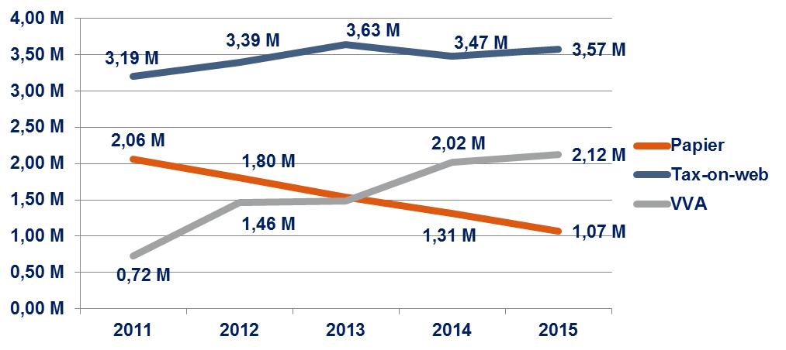
Indiening van de aangifte 2015
Evolutie per kanaal

Slide 4
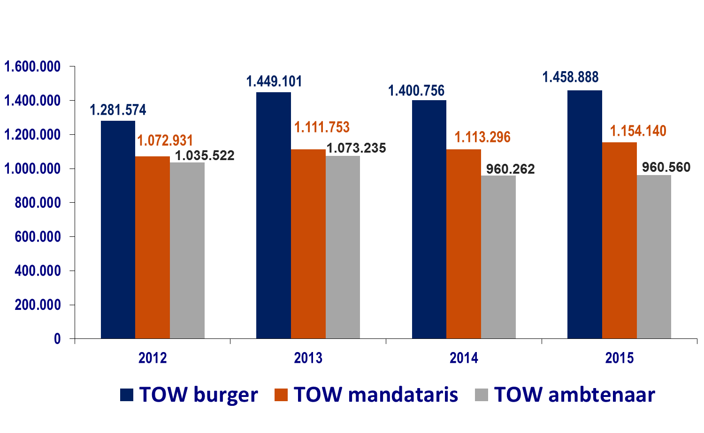
Indiening van de aangifte 2015
Gebruikers Tax-on-web

Slide 5
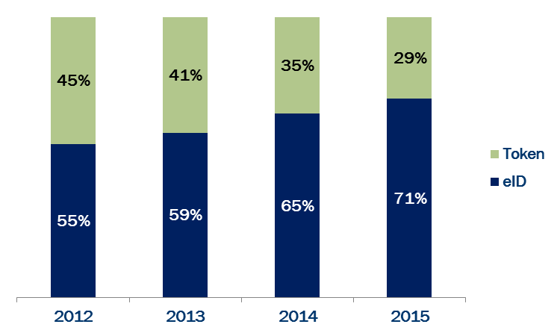
Indiening van de aangifte 2015
Tax-on-web Burger
Gebruik eID: 1.033.386
Gebruik token: 425.502

Slide 6
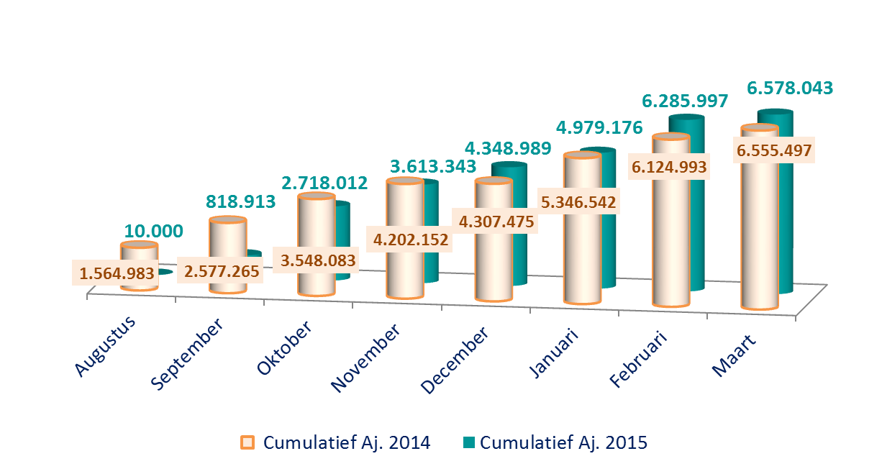
Behandeling van de aangiften
Ingekohierde aangiften
Hetzelfde resultaat eind 2015 als eind 2014
  Op 31 december 2015: 63 % afgehandelde aangiften
  Op 31 december 2014: 62 % afgehandelde aangiften
Eind maart 2016: 95 % afgehandelde aangiften

Slide 7
Behandeling van de aangiften
De zes meest gemaakte fouten
Vergeten bepaalde inkomsten aan te geven
Onjuist aantal personen ten laste of onjuiste samenstelling van het gezin
Belastingvermindering voor het bouwsparen, lange termijnsparen en aftrek voor enige en eigen woning
Geen beperking van het bedrag van de kosten voor kinderopvang (11,20 € per opvangdag en per kind)
Bedrag voor giften
Foute overdracht van de belastingvermindering voor energiebesparende uitgaven

Slide 8
Behandeling van de aangiften
Buitenlandse inkomsten
In de meerderheid van de gevallen moeten buitenlandse inkomsten worden aangegeven in de aangifte.
  Specifieke brochure “Inkomsten, goederen en rekeningen in het buitenland” beschikbaar op www.financien.belgium.be via
    Particulieren > Belastingaangifte > Aangifte 2016 > Buitenlandse inkomsten en rekeningen > Buitenlandse inkomsten en goederen
2016: uitrol van de automatische uitwisseling van fiscale informatie (inkomsten 2014) tussen Europese landen
  Informatie met betrekking tot:
    Buitenlandse beroepsinkomsten:
      lonen
      pensioenen
      inkomsten van bedrijfsleiders
      …
    Onroerende goederen (huis, appartement …) in het buitenland
    Levensverzekeringscontracten in het buitenland

Slide 9
De aangifte 2016
Evolutie van het aantal codes
43 bijkomende codes (20x2 en 3x1)
5 verdwenen codes (1x2 en 3x1)
38 codes meer in de aangifte
Totaal: 810 codes
Herinnering: de codes die beginnen met:
  1… en 2… = federale bevoegdheid
  3… en 4… = gewestelijke bevoegdheid

Slide 10
De aangifte 2016
Gemiddeld aantal ingevulde codes 2015
82,71% van de burgers vullen minder dan 20 codes in.
Aantal codes ingevuld per aangifte | Percentage van de aangiften (behalve VVA) | Gecumuleerd percentage van de aangiften (behalve VVA)
10 of minder | 47,65% | 47,65%
11 tot 20 codes | 35,06% | 82,71%
21 tot 30 codes | 13,30% | 96,01%
31 tot 60 codes | 3,96% | 99,97%
Meer dan 60 codes | 0,03% | 100,00%

Slide 11

De aangifte 2016
Voorafingevulde codes Tax-on-web
302 codes vooraf ingevuld
  Persoonlijke informatie van belastingplichtige (adres …)
  Burgerlijke staat (ongehuwd, gehuwd …)
  Personen ten laste
  Inkomsten: bezoldigingen, pensioenen, werkloosheid …
  Belastingvoordelen: pensioensparen, dienstencheques…
  Voorafbetalingen
  Onroerend inkomen (KI): bepaalde codes op basis van vorig aanslagjaar
Voorwaarde: in elektronisch formaat beschikbaar
  Fiches online raadplegen
Aanpassen/wijzigen van de gegevens indien onvolledig

Slide 12
De aangifte 2016
Nieuwe codes
Vak | Nieuw | Federaal | Gewestelijk
 |  |  | Vlaanderen Wallonië Brussel | Brussel Wallonië | Vlaanderen | Wallonië
IV Wedden | 2 | 2
V Pensioenen | 2 | 2
IX Leningen | 23 | 4 | 10 | 8 | 1
X Belastingverminderingen | 6 | 4 |  |  |  | 2
XIV Leningen starters | 2 | 2
XVI Diverse inkomsten | 8 | 8
TOTAAL | 43 | 22 | 10 | 8 | 1 | 2
→ 23 nieuwe codes over de woonfiscaliteit
→ 21 nieuwe codes over gewestelijke materie

Slide 13
De aangifte 2016
Nieuwe codes: Vak IV
Overwerktoeslag (1 x 2 codes)
  Overuren die recht geven op een overwerktoeslag en in aanmerking komen voor begrenzing tot 360 uren
    Onder bepaalde voorwaarden wordt het maximale aantal overuren met recht op een overwerktoeslag die in aanmerking komen voor een belastingvermindering, opgetrokken van 130 uren tot 360 uren voor werknemers in de horeca

Slide 14
De aangifte 2016
Nieuwe codes: Vak V
Vervroegde inning van taks op het lange termijnsparen in het kader van het pensioensparen (1 x 2 codes)
  Herinnering van nieuwe regelingen
    Verlaging van de taks op het lange termijnsparen en afzonderlijke aanslagvoet in de PB van 10 % naar 8 %
    Vervroegde inning (van 2015 tot 2019, 1 % van de waarde op 31.12.2014, automatische inhouding); afgetrokken van de 8%:
      ofwel bij de betaling van de taks
      ofwel via de PB-aangifte in specifieke gevallen (betaling voor 60 jaar) => nieuwe codes

Slide 15
De aangifte 2016
Nieuwe codes: Vak IX
Differentiëring contracten ‘eigen woning’ gesloten vóór 2015 en in 2015
(6 x 2 codes en 3 x 1 code)
  Verschillen in de regelgeving tussen de gewesten
    B, 1, a: Leningen gesloten in 2015
    B, 1, b: Leningen gesloten van 2005 tot en met 2014

Slide 16
De aangifte 2016
Nieuwe codes: Vak IX
De gewestelijke en federale woonbonus
(4 x 2 codes)
  Verhogingen van het basisbedrag van de gewestelijke en de federale woonbonus maar van toepassing tijdens de eerste 10 jaar van de hypothecaire lening
    Leningen gesloten in 2005: eind van de verhoging van de basisbedragen voor het aanslagjaar 2016

Slide 17
De aangifte 2016
Nieuwe codes: Vak X
De belastingvermindering voor dienstencheques in het Waals Gewest
(1 x 2 codes)
  Waals Gewest: aantal dienstencheques vermelden i.p.v. de gedane betalingen
    Enkel de eerste 150 aangekochte dienstencheques geven recht op een belastingvermindering

Slide 18
De aangifte 2016
Nieuwe codes: Vak X
Belastingvermindering voor verwerving nieuwe aandelen van startende kleine vennootschappen (2 x 2 codes)
  Investering van maximaal 100.000 €
  Tarief belastingvermindering:
    30% voor startende kleine vennootschappen
    45% voor startende micro-vennootschappen

Slide 19
De aangifte 2016
Nieuwe codes: Vak XIV
Aantal leningen toegestaan aan startende kleine vennootschappen (1 x 2 codes)
  Het betreft leningen:
    Afgesloten buiten de beroepswerkzaamheid
    Met een kleine, startende vennootschap
    Via een erkend crowdfundingplatform
    Van 1.08.2015 tot 31.12.2015

Slide 20
De aangifte 2016
Voorstellen vereenvoudigde aangifte (VVA’s)
Doelgroep blijft dezelfde als in 2015
  Gepensioneerden, personen die een uitkering krijgen of met zeer laag inkomen
2016: verzending van 2.193.666 VVA’s
  2015: 2.123.596 VVA’s
    95,9 % aanvaard zonder wijziging
Datum verzending
  Van 9 mei tot 20 mei

Slide 21
De aangifte 2016
Voorstellen vereenvoudigde aangifte (VVA’s)
Nieuw ontwerp VVA
  Focus op leesbaarheid voor de burger
    Overzichtelijke lay-out
    In kleur
  De burger die een VVA ontvangt in 2016 kan ervoor kiezen deze elektronisch te ontvangen in 2017
    Via het persoonlijk dossier op www.myminfin.be
      Rubriek: Inkomen en fiscaliteit
        Subrubriek: Tax-on-web

Slide 22
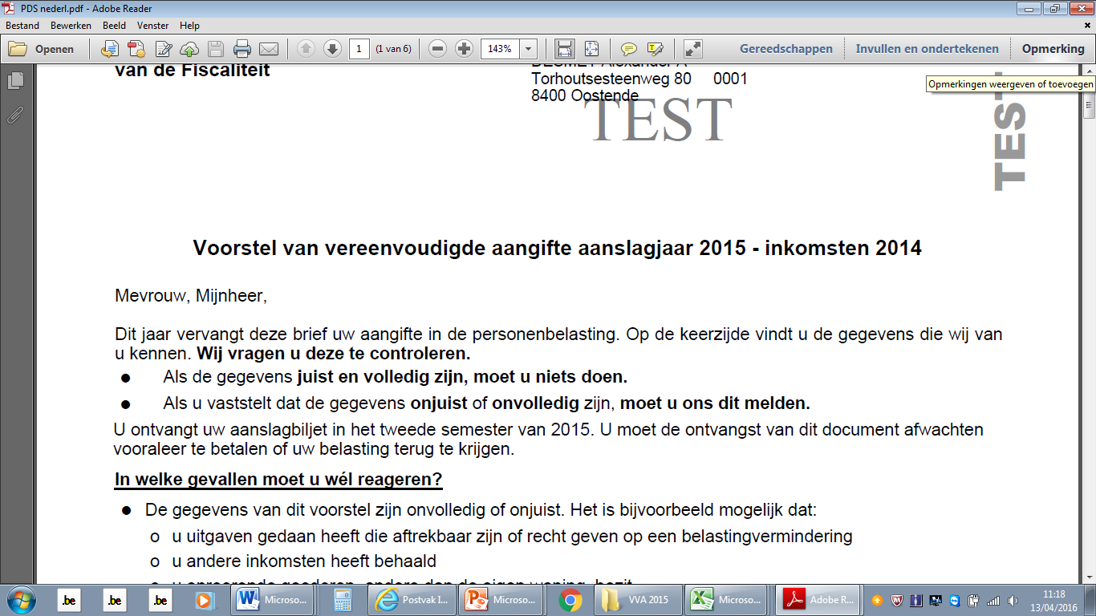
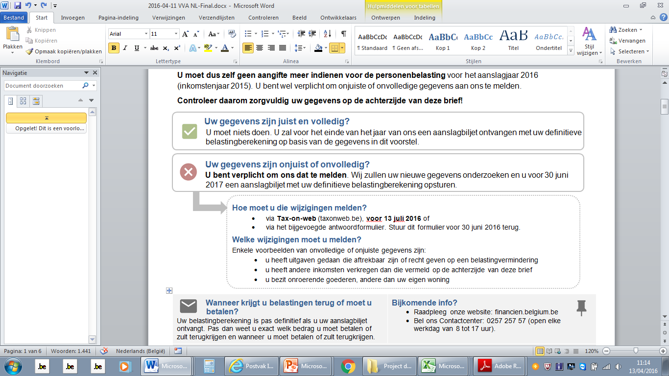
De aangifte 2016
Voorstellen vereenvoudigde aangifte (VVA’s)
2015
2016

Slide 23
Steeds minder papier
Verzending papieren aangiften van 2 tot 26 mei
Vermindering van de afgedrukte aangiften
  2016: 2.757.210 aangiften
  2015: 2.857.500 aangiften
Project “Slim Besparen”: minder “toelichtingen”
  1.981.000 aangiften met toelichting
  776.210 aangiften zonder toelichting (TOW Ambtenaar)
23 miljoen afgedrukte pagina’s minder
Besparing in afdrukkosten: 160.112 €
Besparing in verzendingskosten: 88.481 €

Slide 24
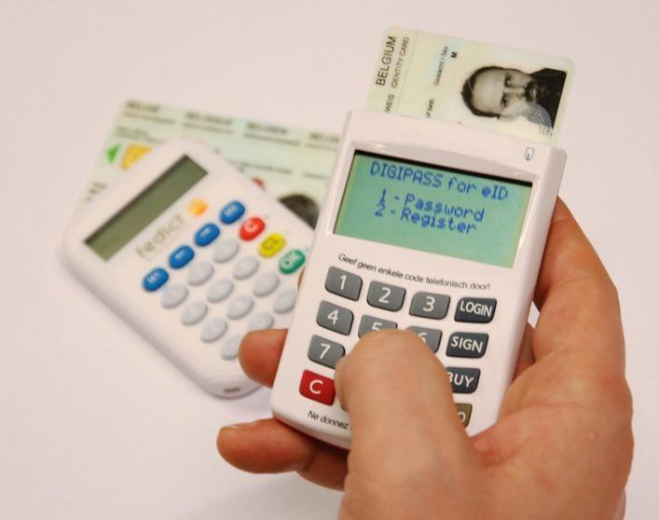
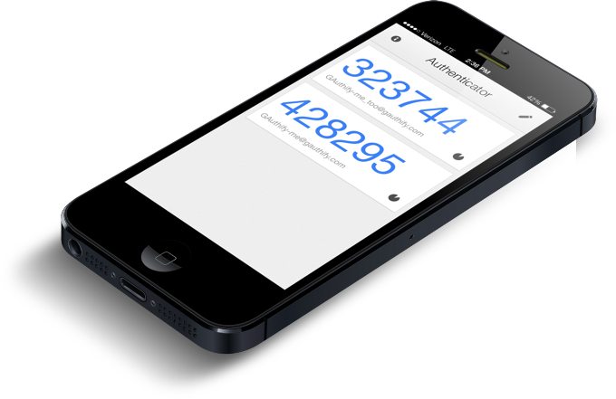
Nieuwigheden Tax-on-web
Aanmelden
Via CSAM: Beveiligde toegang tot publieke diensten
2 bijkomende digitale sleutels beschikbaar
De draadloze eID kaartlezer
(Digipass 870)
Aanmelden met beveiligingscode via mobiele app
Video CSAM
Vb. Google Authenticator

Slide 25
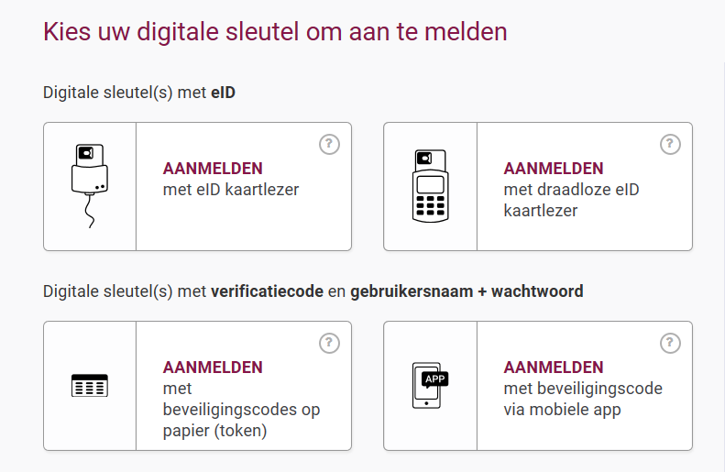
Nieuwigheden Tax-on-web
Aanmelden
4 digitale sleutels voor 2016
Opgelet! Tax-on-web met eID is momenteel niet toegankelijk via de nieuwe browser Edge van Windows 10.

Slide 26


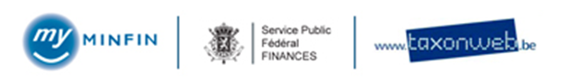
Nieuwigheden Tax-on-web
Beschikbaar op tablet
Met behulp van de nieuwe aanmeldmogelijkheden
Alle functies beschikbaar

Slide 27
Termijnen indiening van de aangifte
Papieren aangifte
  Ten laatste 30 juni 2016 (burger, mandataris en VVA)
  Papieren aangifte per post naar het scanningcentrum van Gent of Namen
Elektronische aangifte Tax-on-web
  Ten laatste 13 juli 2016 (burger en VVA)
  Ten laatste 27 oktober 2016 (mandataris)
  Direct op www.taxonweb.be
  of
  via het persoonlijk fiscaal elektronisch dossier op www.myminfin.be

Slide 28
Ingediende aangiften
 | Tijdig ingediende aangiften | Laattijdig ingediende aangiften | Totaal ingediende aangiften | Niet ingediende aangiften | Aantal in te dienen aangiften op 31.12.2015
Loontrekkers en bedrijfsleiders | 5.914.316 | 149.403 | 6.063.719 | 227.195 | 6.290.914
Zelfstandigen | 581.198 | 37.023 | 618.221 | 11.441 | 629.662
TOTAL | 6.495.514 | 186.426 | 6.681.940 | 238.636 | 6.920.576

Slide 29
Herinneringsbrieven
Verzending bij niet-aangifte
94% van de belastingplichtigen dienen hun aangifte spontaan in binnen de termijn
⇨Na versturen van de herinneringsbrieven bedraagt het totaal van de ingediende aangiften 97%.
 | Aanslagjaar 2015 |  | Aanslagjaar 2014
 | Loontrekkers en bedrijfsleiders | Zelfstandigen | Loontrekkers en bedrijfsleiders | Zelfstandigen
≠ herinneringsbrieven | 200.198 | 29.128 | 239.091 | 27.646
% reactie | 54 % | 66% | 53% | 63%

Slide 30
Sancties bij niet ingediende aangifte
Administratieve boeten van 50 € tot 1.250 €
  In 2015: 87.625 boeten
Belastingverhogingen van 10 % tot 200 % op de niet aangegeven bedragen
Aanslagen van ambtswege (omkering bewijslast)

Slide 31
Hulp bij het invullen van de aangifte
Alle info met betrekking tot de aangifte 2016
  Site van de FOD Financiën www.financien.belgium.be
    Uw aangifte indienen
    Hulp bij het invullen
    Elektronische aangifte
    Papieren aangifte
    Voorstel van vereenvoudigde aangifte
    …

Slide 32
Hulp bij het invullen van de aangifte e-services
Indiening van de elektronische aangifte vanaf 26.04.2016 : www.taxonweb.be
Simulatie en anonieme berekening: Taxcalc (aanslagjaar 2016 vanaf tweede helft mei)
Didactisch hulpmiddel: Tax-on-web Training (aanslagjaar 2016 vanaf tweede helft mei)

Slide 33
Hulp bij het invullen van de aangifte
Onthaal in de kantoren
Vanaf 2 mei tot 30 juni
Meer informatie op de website www.financien.belgium.be:
  Aangifte 2016 > Hulp bij het invullen > Lokale belastingkantoren
    Voorspelling van de wachttijden in de kantoren: bij voorkeur in mei komen om lange wachtrijen te vermijden

Slide 34
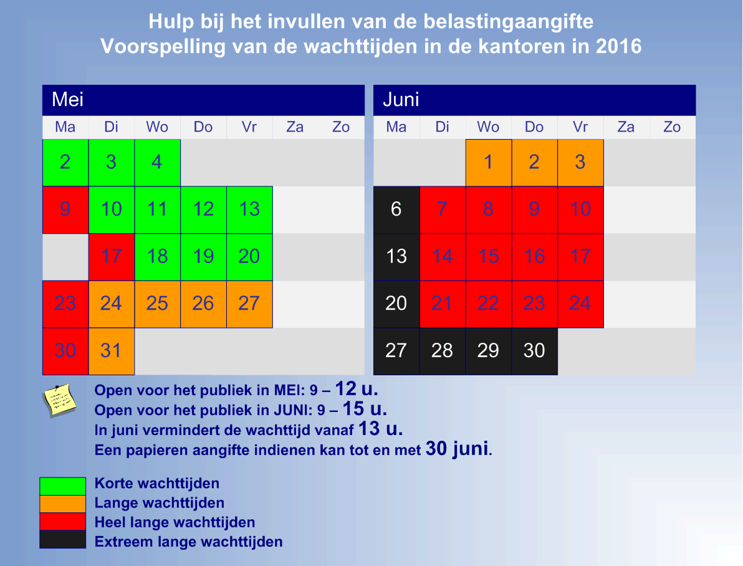

Slide 35
Hulp bij het invullen van de aangifte
Gemeentelijke zitdagen & SOS Belastingen
Gemeentelijke zitdagen
  2016: 1.265 zitdagen op 524 locaties
    2015: 1.251 zitdagen op 518 locaties
  Van 27 april tot 30 juni
  Meerderheid zitdagen in mei
SOS Belastingen
  18 dagen invulling in 16 commerciële centra
  Elk zaterdag van 21 mei tot 25 juni
Meer info op www.financien.belgium.be
  Aangifte 2016 > Hulp bij het invullen > Gemeentelijke zitdagen
  Aangifte 2016 > Hulp bij het invullen > Shoppingcentra
Gemeentelijke zitdagen | Mei | Juni | Totaal
Total | 819 | 446 | 1265

Slide 36
Hulp bij het invullen van de aangifte
Dove en slechthorende personen
Naar een permanente dienstverlening vanaf juni 2016
  Ook buiten de aangifteperiode
  Tijdens de kantooruren
Uitbreiding doelgroep
  Personen die communiceren met ondersteuning van hoorhulpmiddelen
  Blijvende ondersteuning via tolk gebarentaal (op afstand)
Uitbreiding aantal locaties
  Meer dan 25 locaties verspreid over heel het land

Slide 37

Nuttige telefoonnummers en adressen
Tax-on-web: http://www.taxonweb.be
MyMinfin: http://www.myminfin.be
Programma voor de kaartlezer:
http://eid.belgium.be
FAQ’s over Tax-on-web: Beschikbaar via “Help” op de onthaalpagina Tax-on-web (links boven)
Fiscale vragen over de aangifte of technische vragen over eID en token:
Contact Center van FOD Financiën 0257/257.57
(werkdagen: 8 – 17 u.)

Slide 38
Tax Shift
Eerste effecten van de tax shift op de aangifte voor de inkomsten van 2015:
  Eerste verhoging van de forfaitaire beroepskosten (in de belastingberekening)
  Eerste verhoging van de fiscale werkbonus (voor lage inkomens)
  Nieuwe fiscale voordelen voor steun aan startende ondernemingen

